Slide 1

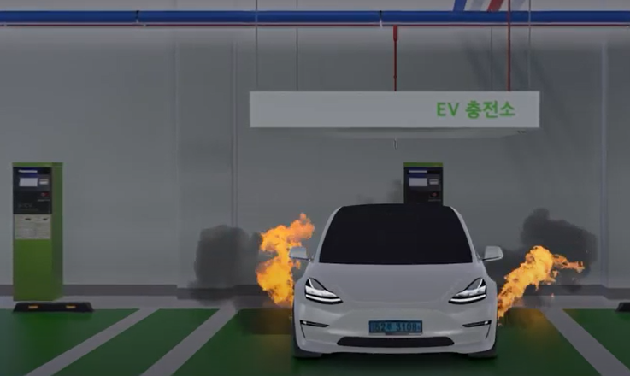
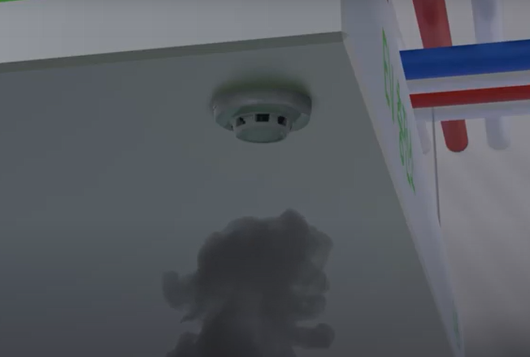
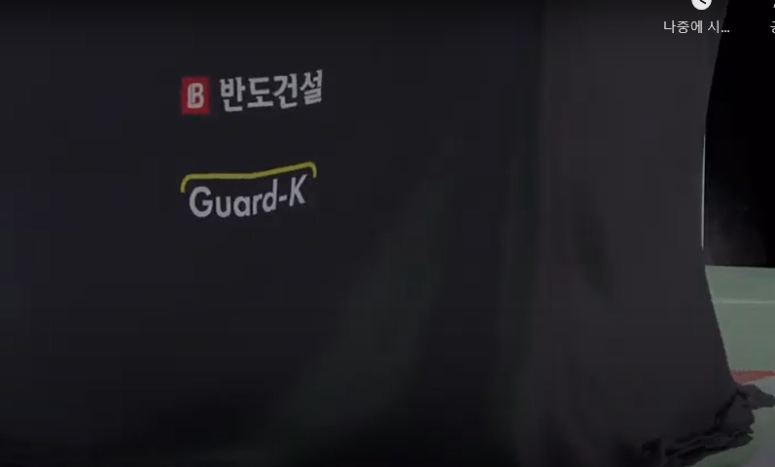
전기차 전용구역 화재예방 설치 방안 법률 검토 의견
1차 화재 대응
방화포 작동순서
2차 화재 진압
작동순서
전기차 주차공간
전기차 주차공간
1안
2안
방화포
기존 폐쇄형 헤드
1) 연기감지 후 당사 RMS연계하여 IOC(통합운영센터) 확인
2) IOC에서 전용 CCTV 확인하여 오작동 & 실제 화재 여부 판정
3) IOC에서 수동조작함의 수동기동 접점 연계하여
원격 제어 또는 수동 조작S/W에 의한 프리액션밸브 작동
프리액션
밸브
전동밸브
전동밸브
화재 발생
수동조작함
개방형 헤드
법률 검토 의견
1) 기존 준비작동식 스프링클러설비에서 분기배관하여 헤드 설치 가능여부
- 분기배관 하여 헤드 설치시 헤드 수별 급수배관의 관경에 따른 헤드개수 확인(소방서 의견)
2) 분기배관하여 하향식 헤드 설치시 가능여부
- 드라이펜던트형 설치 또는 동파의 우려가 없는 장소 또는 개방형헤드 설치시 가능
3) 개방형헤드 설치시 오작동으로 인한 수손피해를 방지하기위한 전동밸브 설치하여 원격제어 가능여부
- 화재 초기 자동으로 소화하는 설비에 지장을 주는 설비로 위법(소방서 의견)
4) 하향식헤드를 드라이펜던트형 폐쇄형헤드 설치하고 추가로 분기하여 개방형헤드+전동밸브 설치 가능여부
- 동일한 급수배관이므로 위법(소방서 의견)
5) 가드K 설치되는 구역내 준비작동식밸브 기동용감지기“A””B” 설치여부
- 주변에 설치되는 감지기의 감지면적에 포함되어 있으면 미설치 가능
6) 폐쇄형헤드 설치 후 IOC에서 수동조작함의 수동기동 접점 연계하여 원격 제어
또는 수동 조작S/W에 의한 프리액션밸브 작동 (수신기 제어여부)
- 형식승인제품은 아니나 기존 소방시설의 영향을 줄 수 있으므로 위법(소방서 의견)
7) 소방서 의견(강서소방서 조보람 소방관)
기존 스프링클러설비에 영향을 주지 않는 방법으로 별도의 준비작동식밸브 1차측에서 분기하여 별도의
일제개방밸브 설치요함(착공신고 대상)
연기 감지
방화포 작동
방화포가 차량을 덮음

